Slide 1

1.2. Barrières microbiennes liées au traitement
La mise en conserve:

Slide 2
1.2. Barrières microbiennes liées au traitement
La mise en conserve:
La mise en conserve est une méthode couramment utilisée pour conserver les aliments et qui utilise plusieurs obstacles.
En plus des bocaux en verre avec joints métalliques, les aliments peuvent être mis en conserve dans des boîtes métalliques, des sachets en aluminium, ou tout autre emballage hermétique pouvant être soumis à la chaleur et à la pression.

Slide 3
1.2. Barrières microbiennes liées au traitement
Les aliments ayant un pH bas peuvent être mis en conserve en utilisant une méthode de stérilisation à l’eau bouillante, sans pression.
Les aliments ayant un pH élevé doivent être mis en conserve sous pression.
Les aliments stérilisés commercialement sont soumis à des températures supérieures au point d’ébullition de l’eau.
Pour garantir qu’un aliment soit correctement stérilisé, les producteurs commerciaux doivent utiliser des conditions spécifiques de température, de pression et de temps reconnues pour détruire Clostridium botulinum.

Slide 4
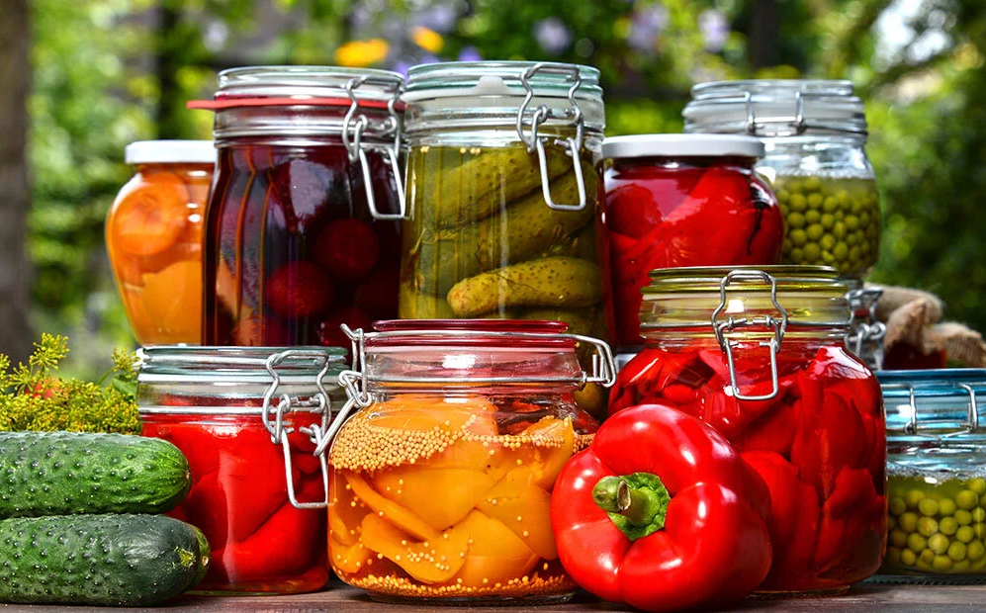
1.2. Barrières microbiennes liées au traitement
Le marinage:

Slide 5
1.2. Barrières microbiennes liées au traitement
Le marinage:
Le marinage des aliments consiste à les faire tremper dans des solutions acides afin d’aider à prévenir leur détérioration.
Le marinage se fait souvent dans du vinaigre.

Slide 6
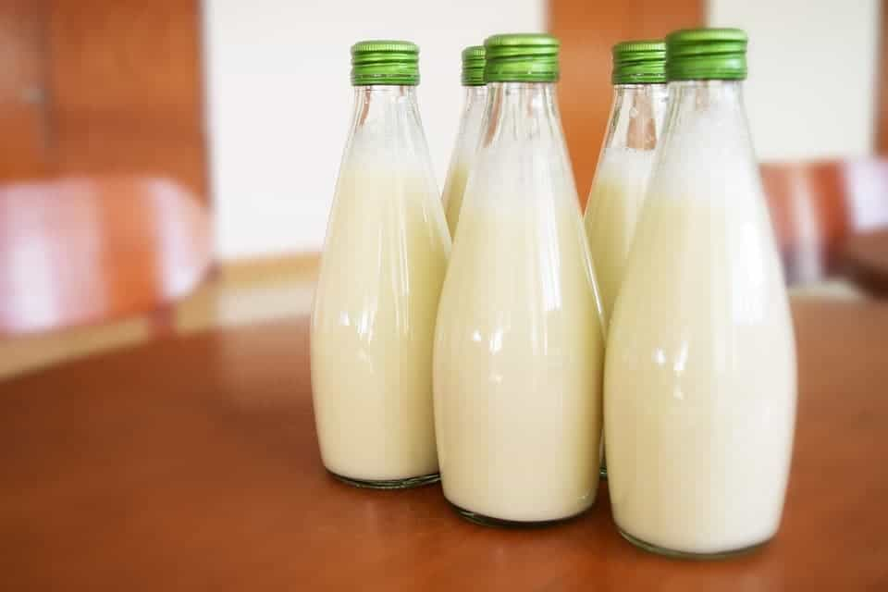
1.2. Barrières microbiennes liées au traitement
La pasteurisation:

Slide 7
1.2. Barrières microbiennes liées au traitement
La pasteurisation:
La pasteurisation est un procédé de chauffage qui réduit la présence de pathogènes potentiels à des niveaux tolérables, et constitue une technique fondamentale pour contrôler la contamination bactérienne.
La chaleur tue de nombreuses bactéries, et le scellage empêche les bactéries restantes d’accéder à l’oxygène nécessaire à leur survie.

Slide 8
1.2. Barrières microbiennes liées au traitement
Type de Pasteurisation | Temps | Température | Conservation
High temperature, short time (HTST) | 15 sec | 71,7 °C | Réfrigérateur
Higher heat, shorter times (HHST) | 1 sec | 88,3 °C 96,2 °C | Réfrigérateur
Ultra-high temperature (UHT) | > 1 à 15 sec | 135 °C | Température ambiante
batch pasteurization | 30 min | 63°C | Réfrigérateur

Slide 9
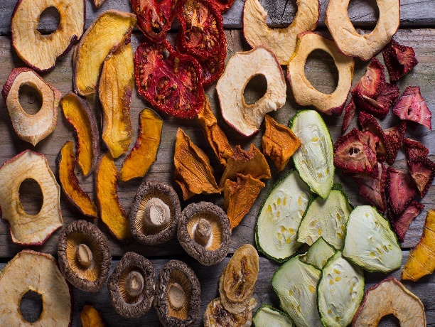
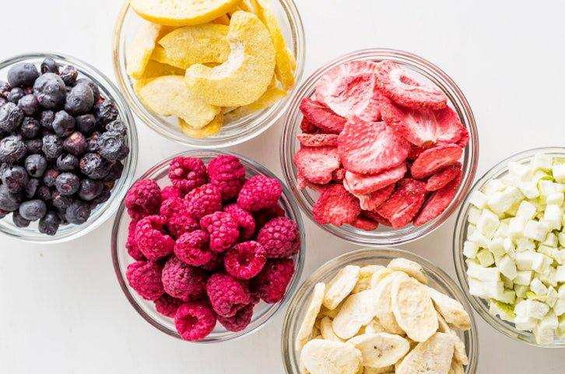
1.2. Barrières microbiennes liées au traitement
La déshydratation et la lyophilisation:

Slide 10
1.2. Barrières microbiennes liées au traitement
La déshydratation et la lyophilisation:
La déshydratation des aliments consiste à chauffer pour éliminer l’eau.
La lyophilisation implique une congélation rapide des aliments à basse température puis à appliquer un vide poussé pour extraire l’excès d’humidité.

Slide 11
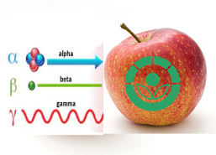
1.2. Barrières microbiennes liées au traitement
L’irradiation:

Slide 12
1.2. Barrières microbiennes liées au traitement
L’irradiation:
Le processus d’irradiation des aliments tue efficacement tous les microorganismes.
Lorsque la dose de radiation est suffisamment élevée, elle empêche le microorganisme de croître ou de se reproduire, entraînant donc sa mort.
Selon le CDC et d’autres organismes, cette technique est une technologie sûre et efficace pouvant prévenir de nombreuses maladies d’origine alimentaire.

Slide 13
